Slide 1
2023秋数字逻辑设计 作业二
总分: 60
*此封面页请勿删除，删除后将无法上传至试卷库，添加菜单栏任意题型即可制作试卷。本提示将在上传时自动隐藏。

Slide 2

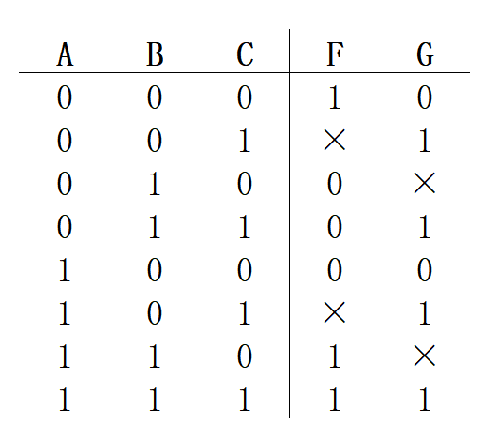
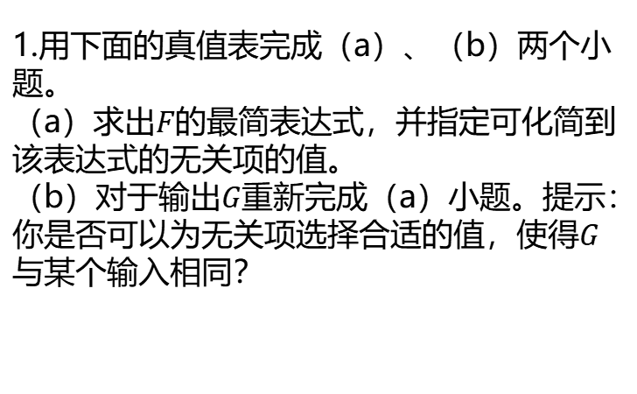
主观题
10分
1.用下面的真值表完成（a）、（b）两个小题。
（a）求出$F$的最简表达式，并指定可化简到该表达式的无关项的值。
（b）对于输出$G$重新完成（a）小题。提示：你是否可以为无关项选择合适的值，使得$G$与某个输入相同？

Slide 3
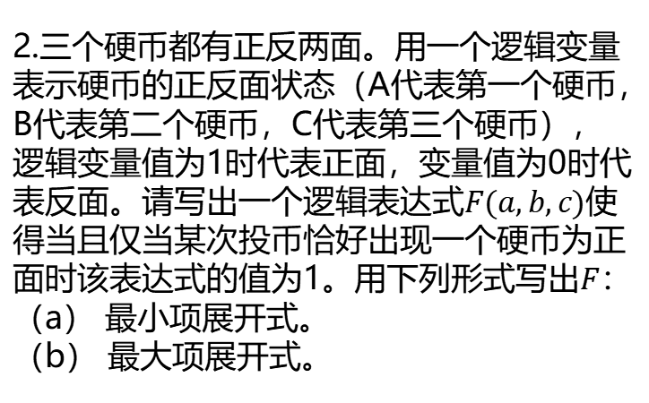
主观题
10分
2.三个硬币都有正反两面。用一个逻辑变量表示硬币的正反面状态（A代表第一个硬币，B代表第二个硬币，C代表第三个硬币），逻辑变量值为1时代表正面，变量值为0时代表反面。请写出一个逻辑表达式$F(a,b,c)$使得当且仅当某次投币恰好出现一个硬币为正面时该表达式的值为1。用下列形式写出$F$：
（a） 最小项展开式。
（b） 最大项展开式。

Slide 4
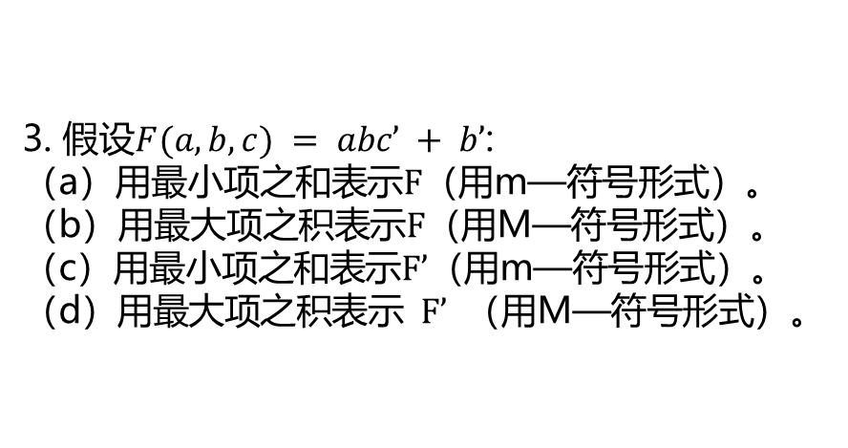
主观题
10分
3. 假设$F(a,b,c) = abc’ + b’$:
（a）用最小项之和表示$F$（用m—符号形式）。
（b）用最大项之积表示$F$（用M—符号形式）。
（c）用最小项之和表示$F’$（用m—符号形式）。
（d）用最大项之积表示$F’$（用M—符号形式）。

Slide 5
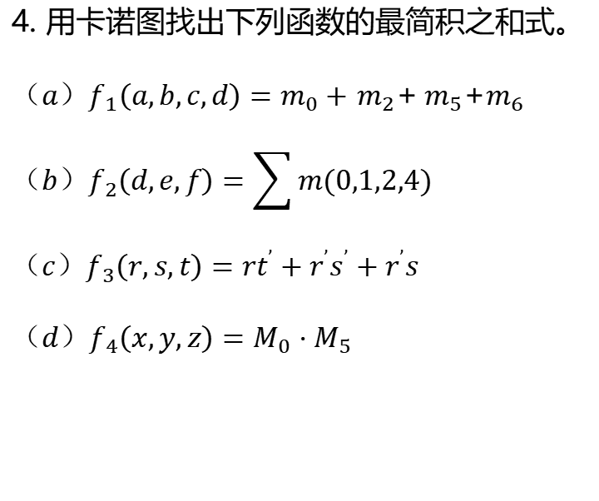
主观题
10分
4. 用卡诺图找出下列函数的最简积之和式。
$（a）f_{1}\left(a,b,c,d\right)=m_{0}+$ $m_{2}$+${ m}_{5}$+$m_{6}$
$$（b）f_{2}\left(d,e,f\right)=\sum{m(0,1,2,4)}$$
$$（c）f_{3}\left(r,s,t\right)=rt^{’}+r^{’}s^{’}+r^{’}s$$
$$（d）f_{4}\left(x,y,z\right)=M_{0} · M_{5}$$

Slide 6
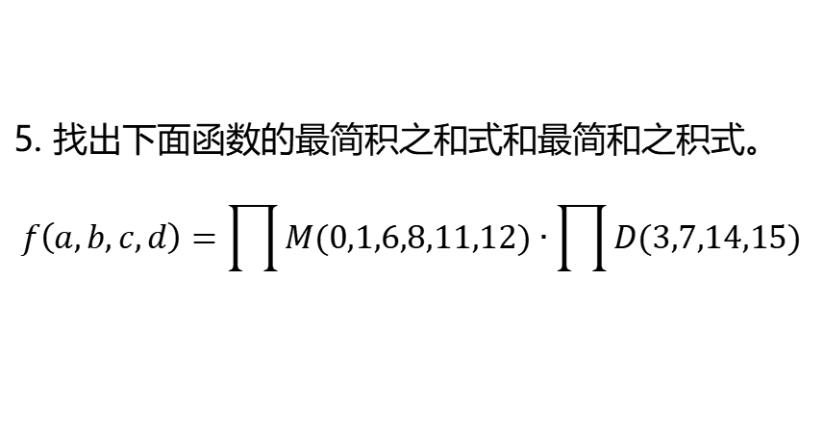
主观题
10分
5. 找出下面函数的最简积之和式和最简和之积式。
$$f\left(a,b,c,d\right)=\prod{M(0,1,6,8,11,12)∙\prod{D(3,7,14,15)}}$$

Slide 7
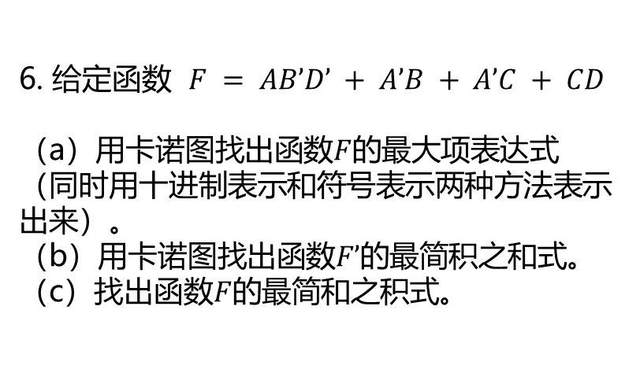
主观题
10分
6. 给定函数 $F = AB’D’ + A’B + A’C + CD$
（a）用卡诺图找出函数$F$的最大项表达式
（同时用十进制表示和符号表示两种方法表示出来）。
（b）用卡诺图找出函数$F’$的最简积之和式。
（c）找出函数$F$的最简和之积式。

